Slide 1

Introducción a las Bases de Datos
Dr. Leon Felipe Palafox Novack
lpalafox@up.edu.mx

Slide 2
Que se vio la clase pasada
1
Recordar es vivir!

Slide 3
Preguntas
¿Cuántos videojuegos han sido desarrollados por Shigeru Miyamoto?
¿En cuántos videojuegos aparece Mario?
¿En cuántas consolas hay un juego de Zelda?
¿Cuántos juegos fueron desarrollados por Gunpei Yokoi?
¿En qué proyectos participó Satoru Iwata?
¿De qué Universidad son la mayoría de los empleados que trabajaron en Metroid?

Slide 4
Tablas!
Empleados
Videojuegos
Consolas
Universidades
Franquicias
Personajes

Slide 5
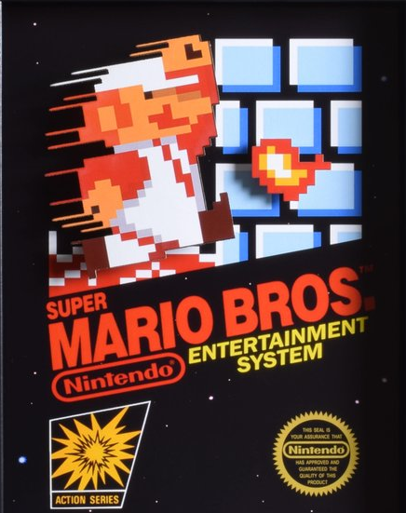
Tablas
Videojuegos:
Título
Juego ID
Personaje?
Franquicia?

Slide 6
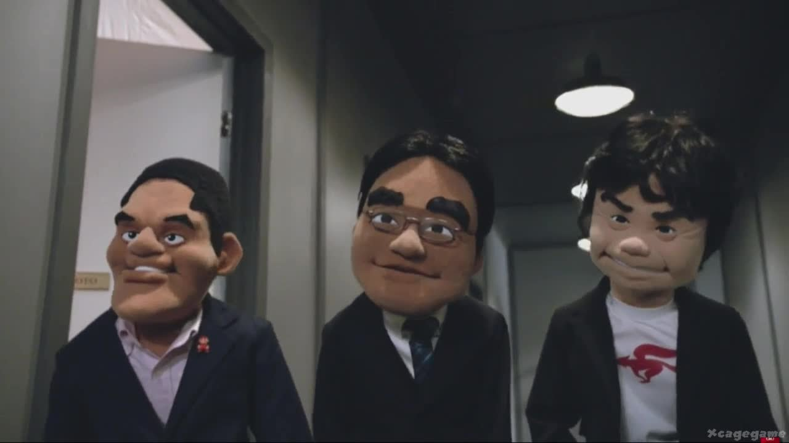
Tablas
Empleados:
Empleado ID
Nombre
Universidad
Fecha de Ingreso
Edad
Tipo de Sangre

Slide 7
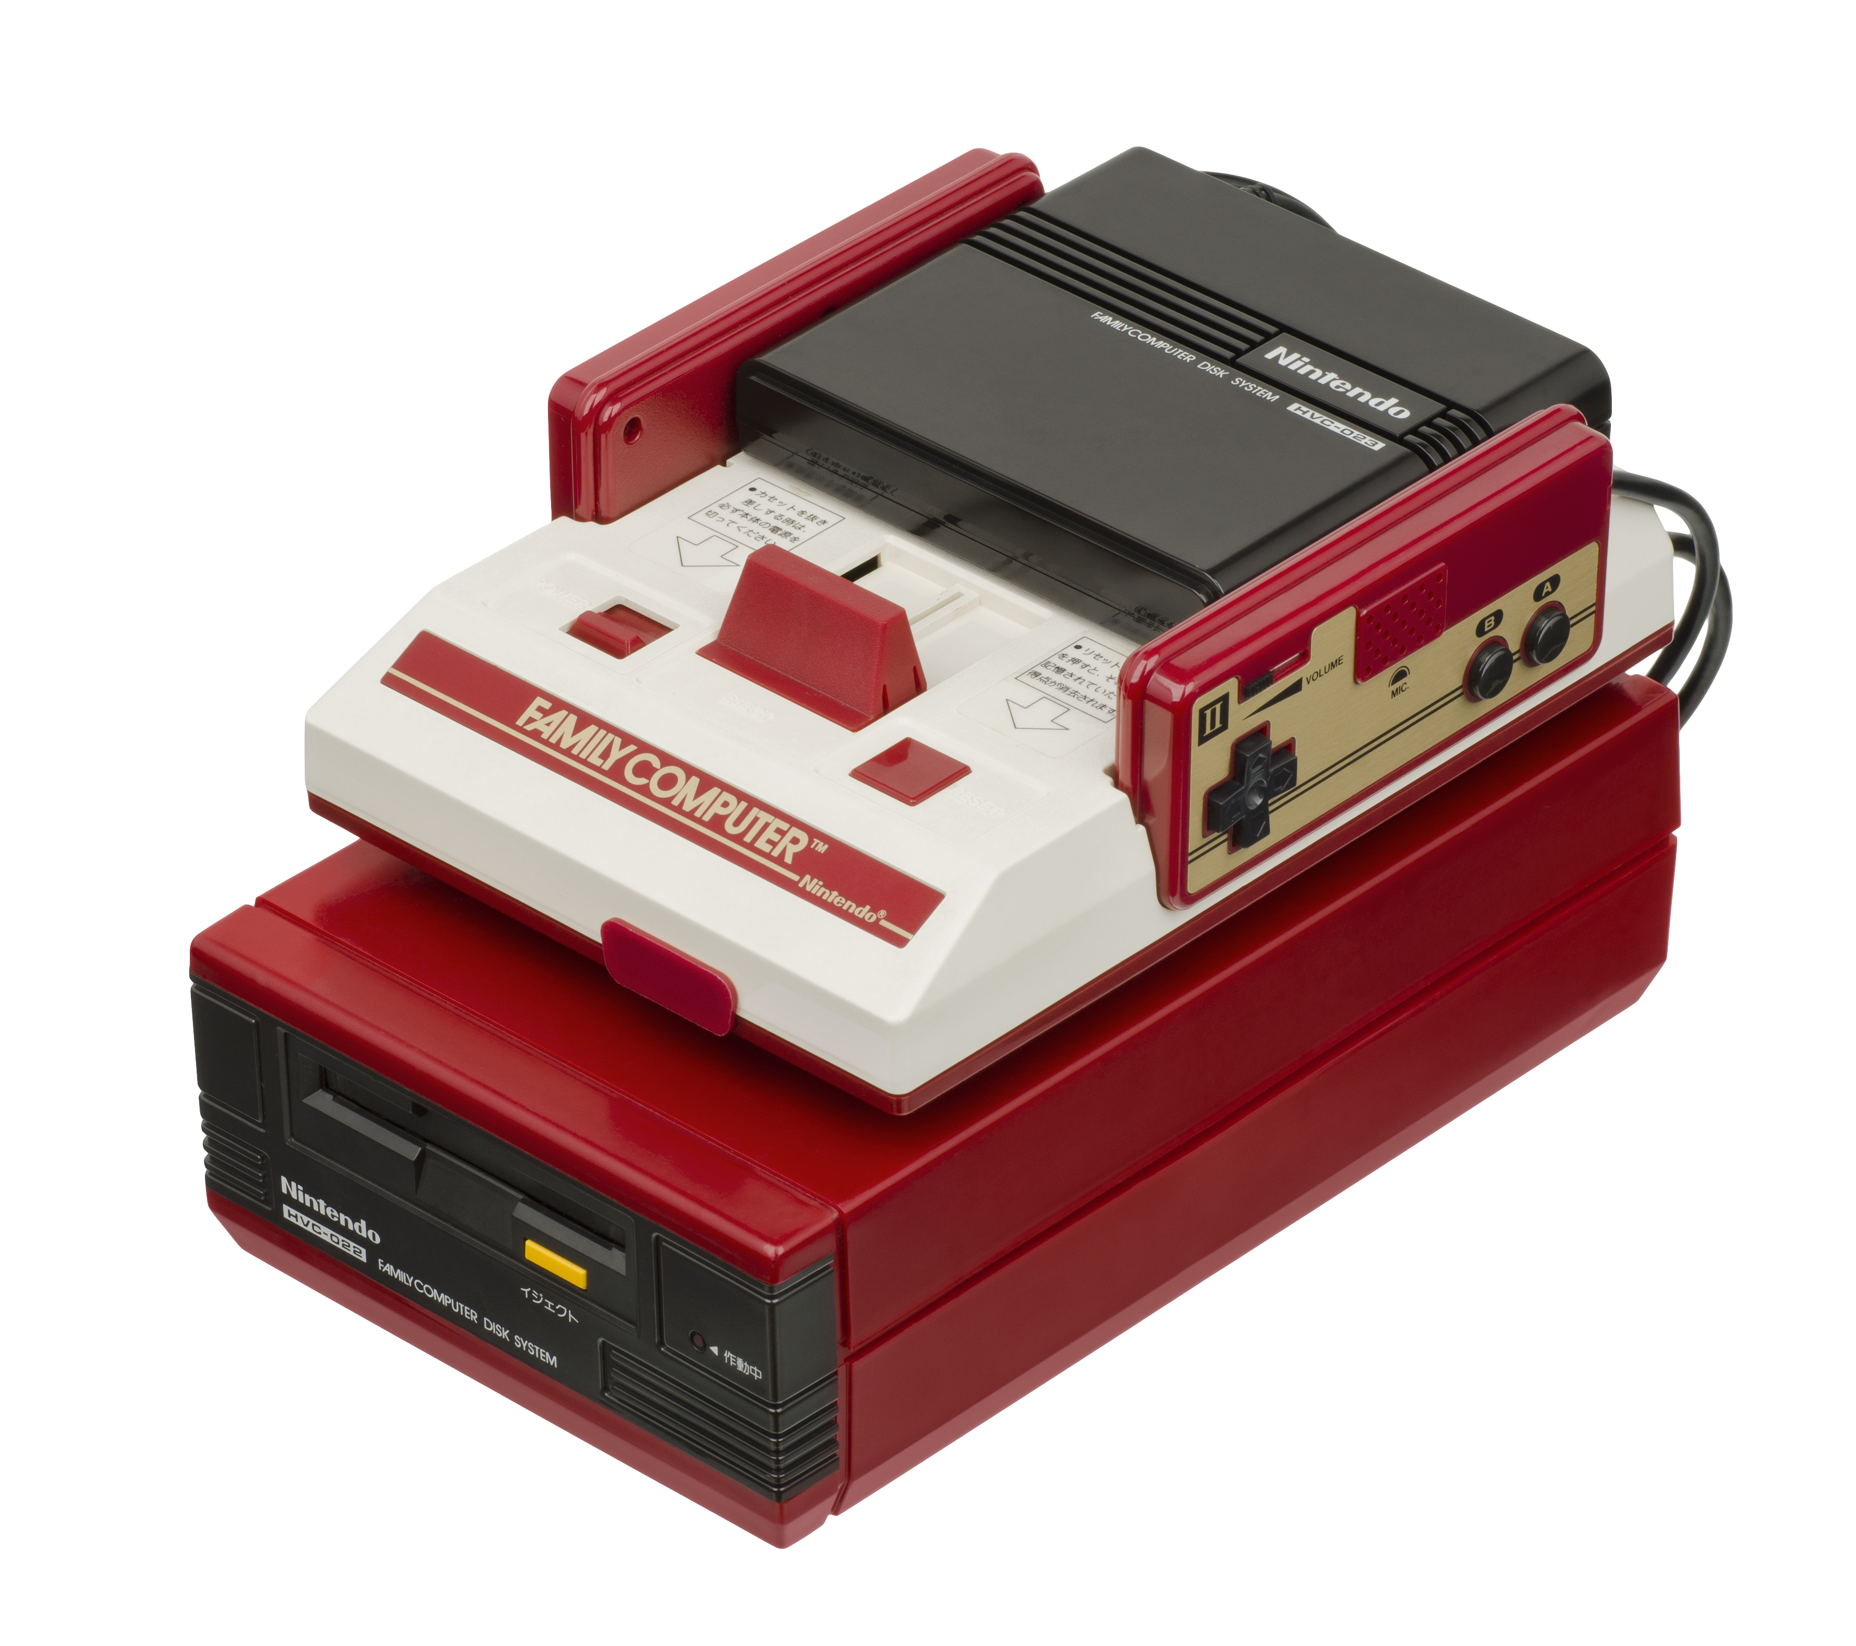
Tablas
Consolas
Nombre
Consola ID
Año de estreno
Tarjeta Gráfica
Costo

Slide 8

Tablas
Universidades
Universidad ID
Ciudad
Alumnos
Edad
Motto

Slide 9

Tablas
Franquicias:
Nombre
Franquicia ID
Personaje Principal
Número de juegos?
Ganancias
Genero

Slide 10

Tablas
Personajes:
Personaje ID
Nombre
Género

Slide 11
Continuación de Diagramas E-R
2
Recordar es vivir!

Slide 12
Tablas!
Empleados
Videojuegos
Consolas
Universidades
Franquicias
Personajes

Slide 13
Cardinalidad
Un empleado puede estar asignado a 0 o más juegos.
Un empleado puede estar asignado a 0 o más consolas.
Un empleado puede venir sólo de una Universidad

Slide 14
Proyecto Final
3

Slide 15
Proyecto Final
Pueden hacer equipos de hasta 3 personas.
Necesito los equipos para antes del 10 de Octubre.
Van a diseñar e implementar una base de datos.
Tienen que encontrar el problema de negocio y describirlo adecuadamente.

Slide 16
Proyecto
Van a hacer:
Reporte
Implementación
Presentación

Slide 17
Tarea 2
4

Slide 18
Tarea 2
Disney los acaba de recontratar para realizar la base de datos de todas sus películas y franquicias.
Desean tener información acerca de películas, franquicias, empleados, subdivisiones

Slide 19
Tarea 2
Tesla los contrata para crear la base de datos de la empresa.
Desean tener información acerca de empleados, plantas, autos, autopartes.

Slide 20
Tarea 2
Cinepolis desea contratarlos para crear su base de datos.
Desea información acerca de películas, salas, personal, clientes

Slide 21
Tarea 2
Alphabet los acaba de contratar para crear una de sus bases de datos.
Desean relacionar empleados con el lugar donde trabajan, con la universidad de donde vienen.
También desean saber la subdivisión a la que pertenecen.

Slide 22
Examen
5

Slide 23
Examen
Conceptos básicos acerca de una base de datos.
Esquema
SMBD
Llaves

Slide 24
Examen
Modelos de base de datos
Jerarquico
Red
Relacional

Slide 25
Examen
Normalización
Bases de normalización
No va a venir nada de formas normales.

Slide 26
Examen
Problema de definición de E-R

Slide 27



Pregunta Bono

Slide 28


